Slide 1
项目二 空调制冷系统的维修

Slide 2
任务四 储液干燥罐与膨胀阀

Slide 3
目录
CONTENTS
01
技术知识
02
任务实施

Slide 4
技术知识
01

Slide 5

储液干燥器的作用
过滤杂质
保护膨胀阀
它还具有过滤功能，能够清除制冷剂中的杂质颗粒，延长空调系统的使用寿命。
通过吸收湿气和过滤杂质，储液干燥器间接保护膨胀阀不受损害，维持空调系统的整体性能。
吸收湿气
稳定压力
储液干燥器能够吸收系统中的水分，防止冰堵和腐蚀，确保空调系统正常运行。
储液干燥器有助于稳定系统压力，保证制冷剂在适当的压强下循环，提高空调效率。

Slide 6
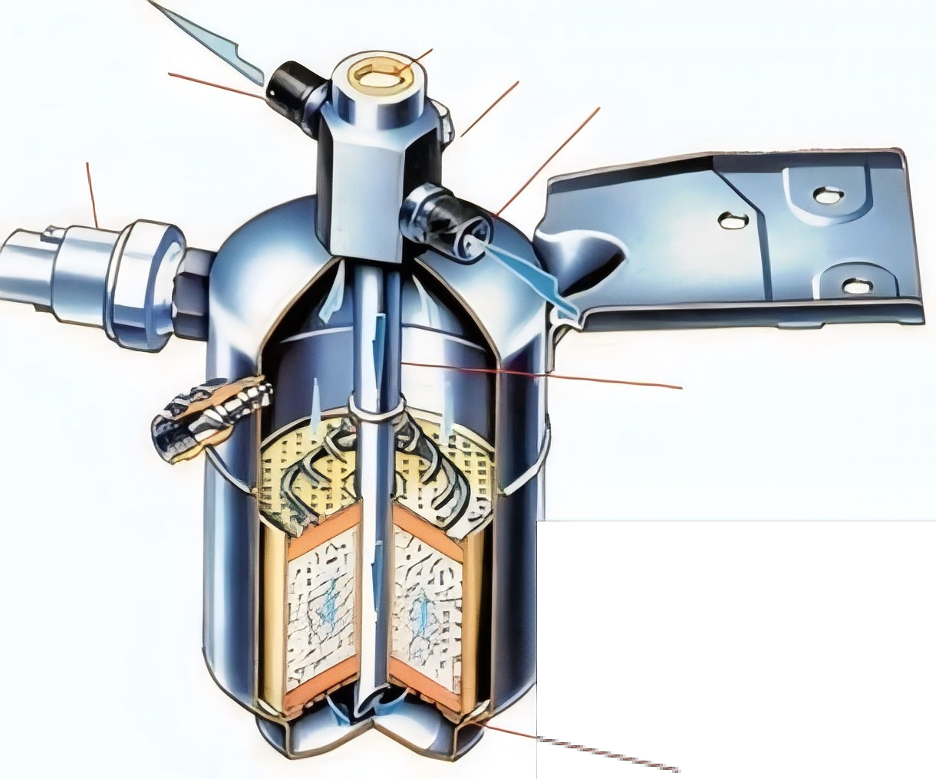
储液干燥器的结构
储液干燥器的组成
储液干燥器主要由储液罐、干燥剂和过滤网组成，用于吸收和储存制冷剂中的水分。
工作原理
储液干燥器通过干燥剂吸收水分，防止水分进入膨胀阀导致系统故障，确保空调系统正常运行。

Slide 7

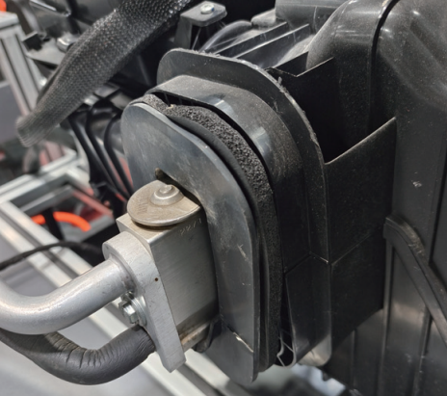
膨胀阀的作用
防止液击现象
维持蒸发器温度
膨胀阀防止未蒸发的液态制冷剂进入压缩机，避免损坏压缩机。
膨胀阀确保蒸发器内的温度和压力保持在适宜水平，以吸收热量。
降低制冷剂压力
调节制冷剂流量
通过膨胀阀，制冷剂从高压状态降压进入蒸发器，实现冷却效果。
膨胀阀控制进入蒸发器的制冷剂量，保证系统高效运行。

Slide 8
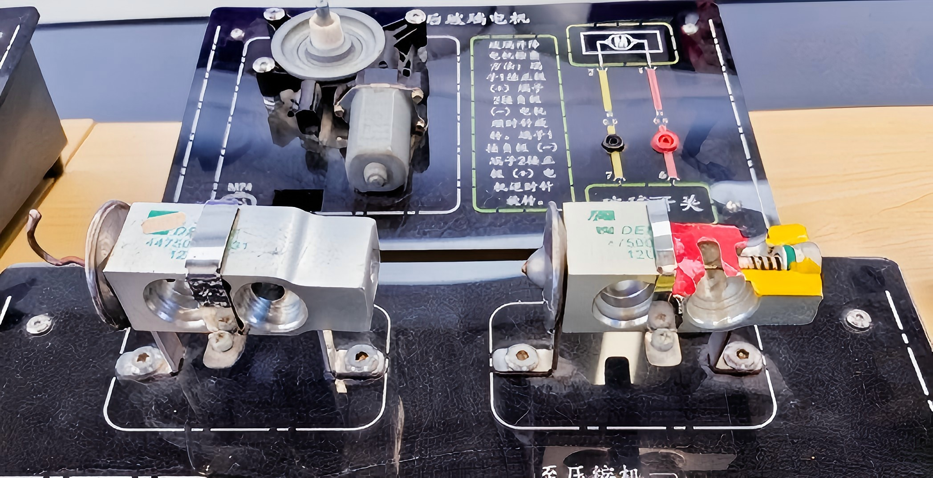
膨胀阀的类型
热力膨胀阀
热力膨胀阀是传统空调系统中常用的膨胀阀类型，通过温度和压力差调节制冷剂流量。
电子膨胀阀
电子膨胀阀利用电子控制技术，精确调节制冷剂流量，提高能效和系统响应速度。

Slide 9

存储与分离功能
吸收多余湿气
储液干燥器通过干燥剂吸收系统中的水分，防止冰堵和腐蚀，确保空调系统正常运行。
分离油液
储液干燥器内部结构设计用于分离压缩机循环中的油液，保证油液回流至压缩机，维持润滑。
过滤杂质
储液干燥器还具备过滤功能，能够捕捉系统中的微小杂质颗粒，避免堵塞膨胀阀和管路。

Slide 10


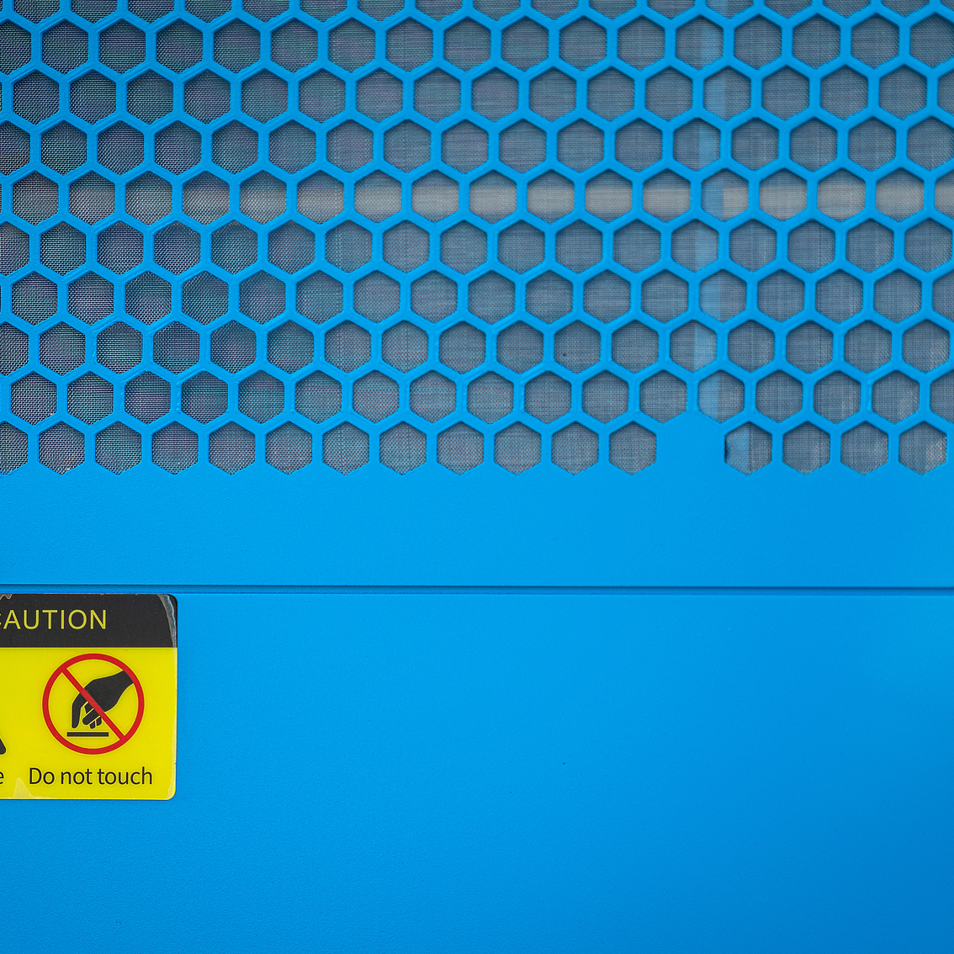

去除水分和杂质
吸收水分
储液干燥器内部填充有吸湿剂，能够有效吸收系统中的水分，防止冰堵。
过滤杂质
干燥器内设有过滤网，能够拦截系统循环中的固体颗粒杂质，保持系统清洁。

Slide 11
干燥剂的作用
吸收水分
维持制冷效率
延长系统寿命
干燥剂能够吸收系统中的水分，防止冰堵和腐蚀，确保空调系统正常运行。
通过吸收湿气，干燥剂帮助维持制冷剂的纯净度，从而保持空调系统的制冷效率。
干燥剂的使用减少了系统内部的水分，有助于延长整个空调系统的使用寿命。

Slide 12
节流减压原理
膨胀阀的工作原理
制冷剂状态变化
膨胀阀通过节流作用降低制冷剂压力，实现制冷剂从高压向低压的转变。
制冷剂通过膨胀阀时，由于压力骤降，部分液态制冷剂会蒸发吸热，达到冷却效果。
温度调节功能
防止液击现象
膨胀阀能够根据蒸发器出口的过热度自动调节制冷剂流量，以维持设定的温度。
膨胀阀的设计可以防止未蒸发的液态制冷剂直接进入压缩机，避免压缩机损坏。

Slide 13
调节控制功能
温度调节
膨胀阀通过调节制冷剂流量来控制蒸发器出口的过热度，确保温度稳定。
压力平衡
膨胀阀能够平衡系统内的压力，防止因压力过高或过低导致的系统故障。
响应速度
膨胀阀对温度和压力变化的响应速度快，能够迅速调整制冷剂流量以适应环境变化。

Slide 14
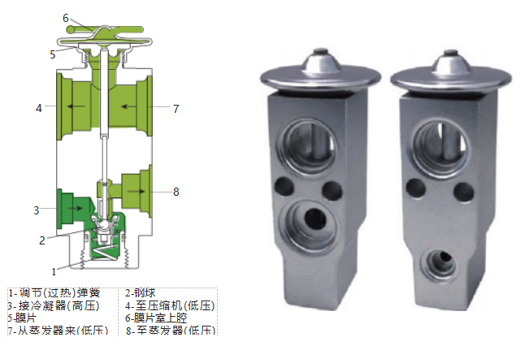
H型膨胀阀特点
精确的流量控制
H型膨胀阀通过其独特的设计实现对制冷剂流量的精确控制，保证空调系统高效运行。
结构紧凑耐用
H型膨胀阀结构紧凑，能够承受高压和温度波动，具有较长的使用寿命和可靠性。

Slide 15
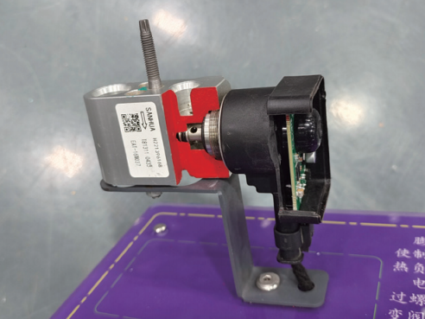
电子膨胀阀特点
精确控制制冷剂流量
响应速度快
电子膨胀阀通过电子信号精确调节制冷剂流量，确保空调系统高效运行。
相比传统膨胀阀，电子膨胀阀能迅速响应温度变化，提升空调系统的反应速度。
节能效果显著
适应性强
利用先进的控制技术，电子膨胀阀能够减少能量损耗，提高新能源汽车的能效比。
电子膨胀阀能够适应各种工况变化，保证在不同环境条件下空调系统的稳定性能。

Slide 16
任务实施
02

Slide 17
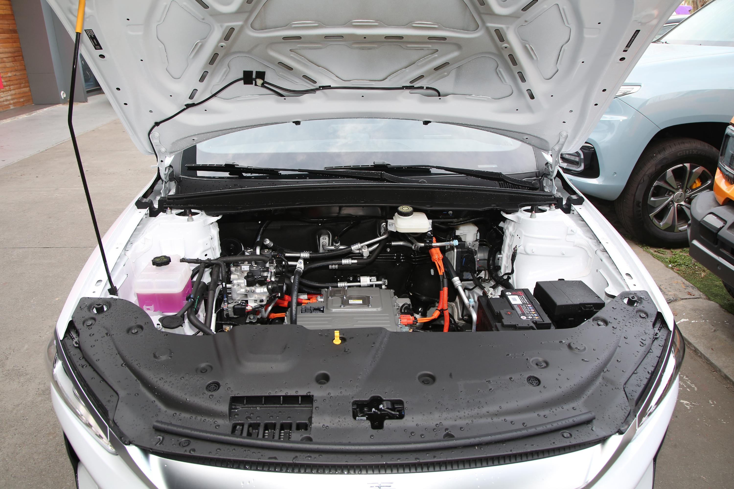
秦PLUS EV膨胀阀检测
检测前的准备工作
膨胀阀功能测试
检测结果分析与记录
在进行膨胀阀检测前，确保车辆处于断电状态，并对系统进行充分的放气处理。
通过专用检测设备模拟工作条件，检查膨胀阀的开启压力和流量是否符合技术标准。
记录检测数据，分析膨胀阀性能，确保其在不同工况下均能正常工作，无泄漏或堵塞现象。

Slide 18
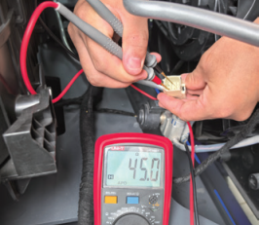
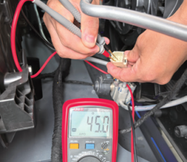
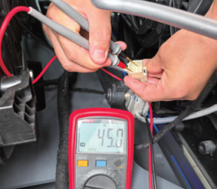
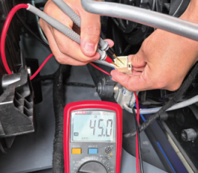
膨胀阀本体端子测量
测量端子电阻
拔下电子膨胀阀插头,用万用表电阻档测量电子膨胀阀B54(A)插头的3号端子与 1、4、2、5 号端子阻值，应为约452，否则为线圈开路或短路。

Slide 19
电源电路测量
秦 PLUS EV空调和电池热管理各采用一个膨胀阀。 给车辆上电, 用万用表电压档 测量电子膨胀阀的B54 (A)插头的 3号端子, 应有 12V 电压, 如图 2-4-17所示。 若无 电压, 检查前机舱保险盘的 F1/13保险丝, 若保险正常, 检查前机舱保险盘B1C插头的 34号端子到电子膨胀阀的 B54 (A)插头的 3号端子之间的线路的阻值应小于 1, 否则 为断路或接触不良。

Slide 20
搭铁测量
01
02
03
测量搭铁点电压
检查搭铁线连接
搭铁点清洁维护
检查新能源汽车空调系统中搭铁点的电压，确保其在正常范围内，避免电路故障。
对储液干燥器和膨胀阀的搭铁线进行检查，确保连接牢固无腐蚀，保证电路稳定。
定期清洁搭铁点，去除氧化物和污垢，以减少电阻，提高搭铁测量的准确性。

Slide 21
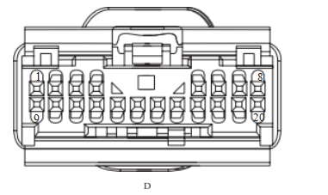
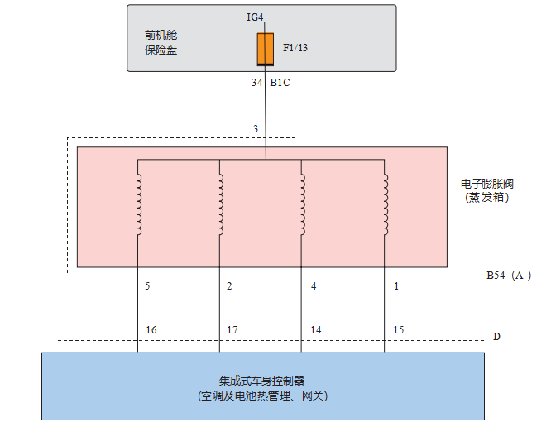
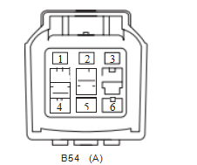
控制线路测量
测量电子膨胀阀的B54 (A)插头的 1号端子到集成式车身控制器D插头的 15号 端子之间线路, 是否开路或接触不良; 测量电子膨胀阀的B54 (A)插头的 4号端子到 集成式车身控制器D 插头的 14号端子之间线路是否开路或接触不良; 测量电子膨胀阀 的B54 (A) 插头的 2号端子到集成式车身控制器D插头的 17号端子之间线路是否开路 或接触不良; 测量电子膨胀阀的B54 (A)插头的 5号端子到集成式车身控制器D 插头 的 16号端子之间线路是否开路或接触不良。

Slide 22
谢谢
THE END

